Slide 1
Opvang Oekraïense vluchtelingen Kruisstraat Gendt
Informatieavond 11 januari 2023

Slide 2
Opvang Oekraïense vluchtelingen Gendt
Welkom
Presentatie door projectleider Gerard Olthof
Uw vragen op 13 december j.l.
Waarom opvang op Kruisstraat?
Wat gaat binnenkort gebeuren?
Ontsluiting en inrichting van het terrein?
Vergunningen en procedures
Aanspreekpunt namens gemeente
Na het vertrek van Oekraïense vluchtelingen
Beantwoording vragen n.a.v. de presentatie

Slide 3
Opvang Oekraïense vluchtelingen Gendt
Uw vragen op 13 december j.l.:
Welke vluchtelingen worden opgevangen?
Waarom zo’n grote groep?
Waarom deze locatie?
Waarom units; wat voor units, hoeveel, hoe lang blijven ze staan?
Hoelang blijven de vluchtelingen? En wie komen er daarna in?
Contactpersoon voor de buurt bij overlast?
Vergunning voor plaatsen units en verbouw sportschool?
Kan ik bezwaar maken?
Ontsluiten terrein? De duiker? Zichtbaarheid units?
Waardedaling huis? Vrijwilligerswerk? Hulp aanbieden? Ik heb werk?

Slide 4
Opvang Oekraïense vluchtelingen Gendt
Situatie
Door oorlog in Oekraïne zijn veel mensen op zoek naar een veilig thuis.
Vanuit onze maatschappelijke opgave moeten we 200 vluchtelingen huisvesten
Nu vangen we al 117 mensen op:
Kinkelink en Molenkamp in Bemmel
Zilverzwaan en oude pastorie in Huissen
Vanaf februari behoefte aan plaats voor 80 mensen.

Slide 5
Opvang Oekraïense vluchtelingen Gendt
Waarom opvang Kruisstraat 18-20?
Gemeente kan pand huren van nieuwe eigenaar
Hier kunnen we snel grote groep mensen huisvesten.
Wel eerst verbouwing nodig
Omliggend terrein is eigendom gemeente. Tijdens verbouwing pand: hier opvang in tijdelijke units
Relatief dichtbij dorpskern en voorzieningen
Ligt niet direct tegen bestaande woonhuizen aan
Langere tijd beschikbaar

Slide 6
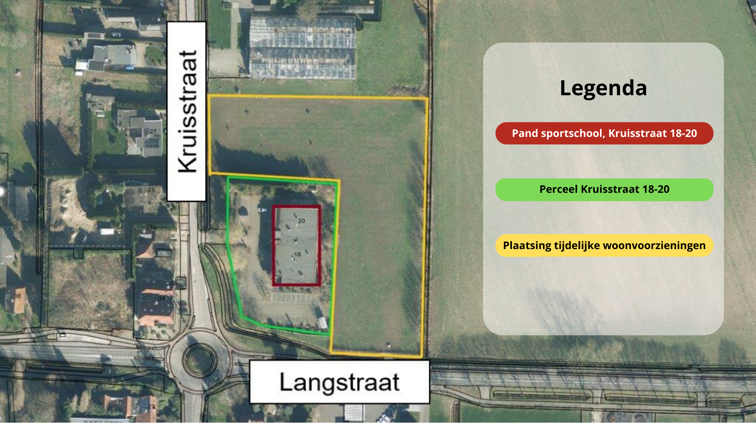
Opvang Oekraïense vluchtelingen Gendt
Overzicht locatie

Slide 7
Opvang Oekraïense vluchtelingen Gendt
Planning
Pand sportschool: bezig met ontwerp verbouwing sportschool. Start verbouwing: eind maart/begin april
Terrein rondom sportschool:
Januari:
Aanleggen bestrating en riolering
Aansluiting water en elektriciteit
Plaatsing woonunits en gezamenlijke voorzieningen
Februari: komst Oekraïense vluchtelingen

Slide 8
Opvang Oekraïense vluchtelingen Gendt
Inrit over ‘duiker’ aan de Kruisstraat
Tegenover Kruisstraat 27 is vorig jaar een duiker over sloot aangebracht.
Had te maken met aanleg elektriciteitshuisje
Hierdoor nieuwe toegang nodig voor voertuigen naar grasland
Dit wordt geen toegangsweg
Wel mogelijk gebruik tijdens bouwrijp maken terrein en plaatsing tijdelijke units
Noodtoegang voor calamiteiten

Slide 9
Opvang Oekraïense vluchtelingen Gendt
Tijdelijke units
15 woonunits van 3x6 meter (max. 4 pers. per unit)
4 woonunits van 6x6 meter
5 sanitaire units van 3x6 meter
1 unit voor was- en droogmachines van 6x6 meter
1 gezamenlijke ruimte van 24x6 meter
1 kantoorruimte van 9x6 meter
Totaal 27 gebouwen, bestaande uit 41 units

Slide 10
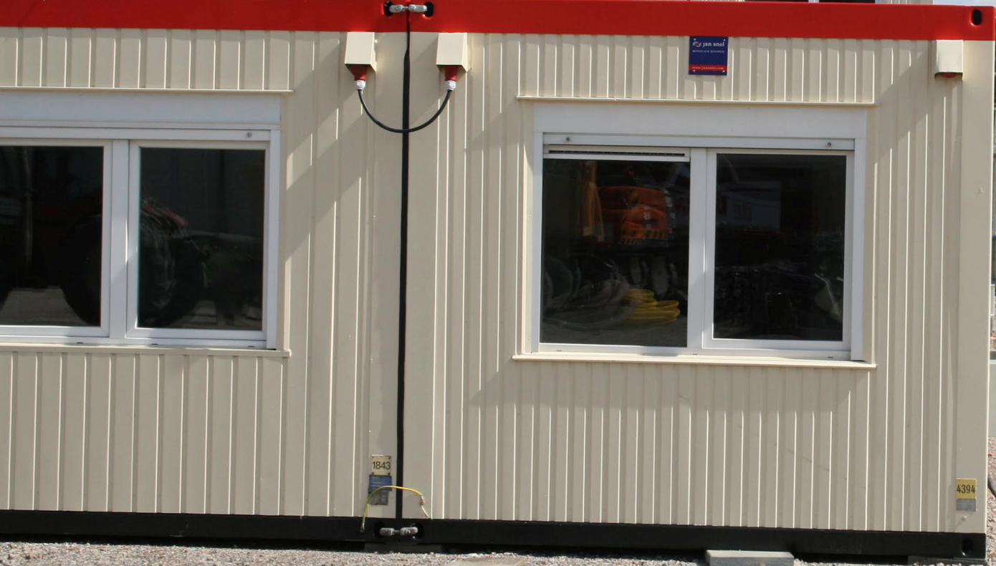
Opvang Oekraïense vluchtelingen Gendt
Portocabin

Slide 11
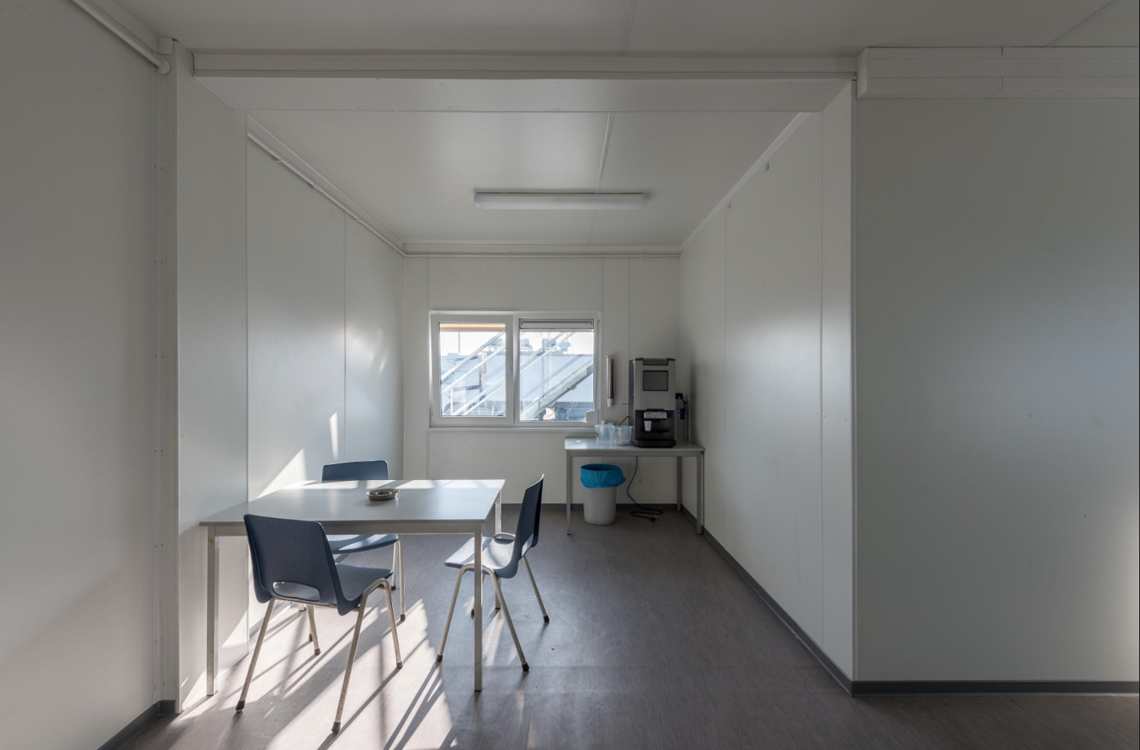
Opvang Oekraïense vluchtelingen Gendt
Portocabin interieur

Slide 12
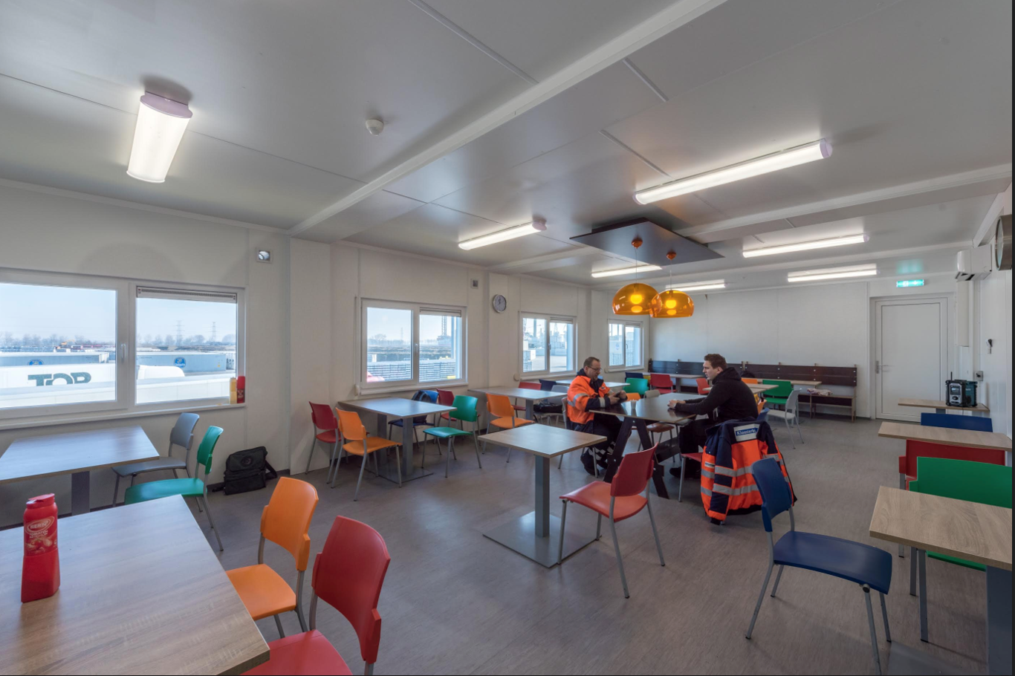
Opvang Oekraïense vluchtelingen Gendt
Gemeenschappelijke ruimte

Slide 13
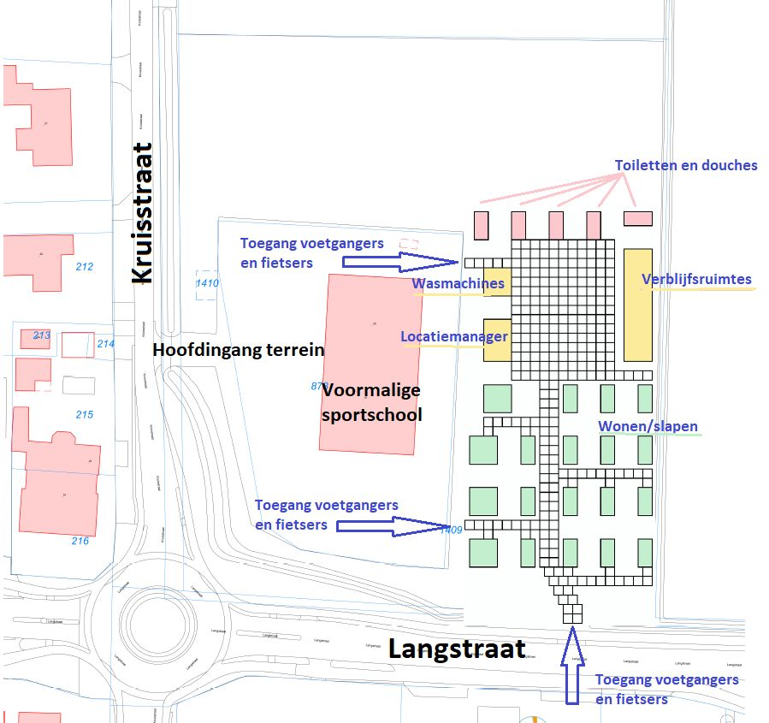
Opvang Oekraïense vluchtelingen Gendt
Mogelijke
inrichting

Slide 14
Opvang Oekraïense vluchtelingen Gendt
Omgevingsvergunning tijdelijke units
Op 20 dec. omgevingsvergunning aangevraagd voor ‘plaatsing van 40 tijdelijke units.
Voor maximaal 10 jaar: wat niet wil zeggen dat de units ook 10 jaar blijven staan.
Bezwaar maken is mogelijk zodra de gemeente de vergunning heeft ontvangen.
Dat melden we op gemeentepagina en op www.offcielebekendmakingen.nl
6 weken tijd om bezwaar te maken

Slide 15
Opvang Oekraïense vluchtelingen Gendt
Omgevingsvergunning verbouwing voormalige sportschool
Nu nog geen omgevingsvergunning aangevraagd.
Doen we zodra de bouwplannen definitief zijn

Slide 16
Opvang Oekraïense vluchtelingen Gendt
Aanspreekpunt voor omwonenden
Er komt een locatiemanager. Hij of zij is uw eerste aanspreekpunt.
Zodra bekend is wie dit wordt, delen we zijn of haar contactgegevens met u
Voor algemene vragen over de opvang van Oekraïense vluchtelingen: oekraïne@lingewaard.nl
Laatste nieuws vindt u altijd op www.lingewaard.nl/oekraine-kruisstraat

Slide 17
Opvang Oekraïense vluchtelingen Gendt
Wat gebeurt er met het pand na vertrek Oekraïners?
Nu nog geen zicht op hoe lang de Oekraïense vluchtelingen opvang nodig hebben.
Er is nog niet besloten wie er na vertrek van de Oekraïners komen te wonen
Duidelijk is dat we veel behoefte hebben aan woonruimte voor starters, statushouders, senioren en spoedzoekers
We informeren u tijdig als duidelijk wordt wie er na de Oekraïners komen.

Slide 18
Opvang Oekraïense vluchtelingen Gendt
Dan nog graag uw aandacht voor het volgende:
Wilt u zich aanmelden als vrijwilliger of heeft u werk voor de Oekraïense vluchtelingen?
Mail naar oekraine@lingewaard.nl
We houden u graag per mail op de hoogte.
Laat uw contactgegevens achter bij verlaten van de zaal of check of wij uw juiste mailadres hebben.

Slide 19
Opvang Oekraïense vluchtelingen Gendt
Vragen?

